Slide 1
VARIACIÓN DE LA COBERTURA VEGETAL Y SU RELACIÓN CON LA RESPUESTA HIDROLÓGICA EN ALGUNAS LUGARES DE LOS ANDES COLOMBIANOS
María Camila Moreno
Maestría en Ingeniería – Recursos Hidráulicos
Profesor
Edier Aristizábal
Análisis Geoespacial
Universidad Nacional de Colombia
Junio 2023

Slide 2
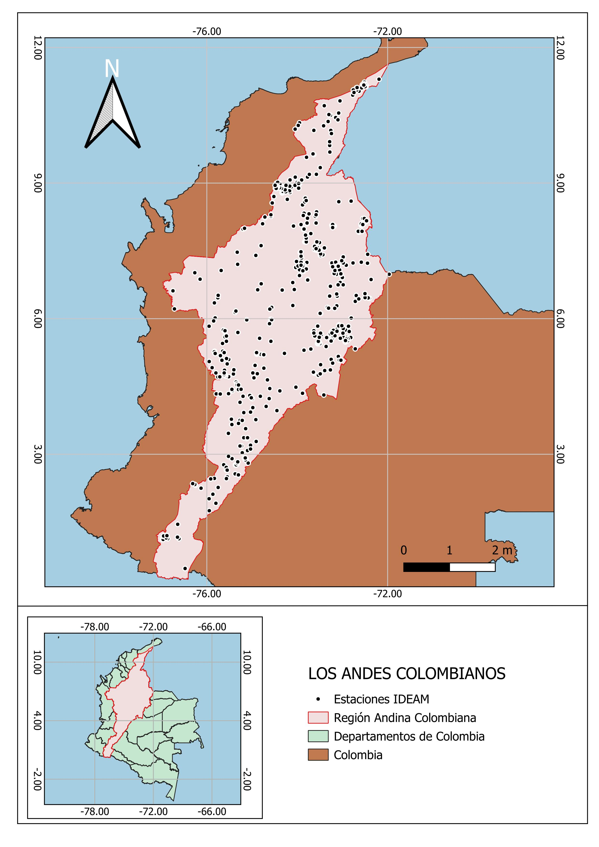
Ubicación
En los Andes colombianos, el cambio climático amenaza la biodiversidad de esta región tropical, la deforestación causada por el crecimiento de la población ha modificado la cobertura del suelo, volviendo cada vez más frágil estos ecosistemas (Buytaert et al, 2020). La región de los Andes concentra alrededor del 70 por ciento de la población colombiana, con una variedad de pisos térmicos y ecosistemas, los cuales están relacionados directamente con el clima de la región. Factores como el cambio climático, la variabilidad hidrológica, la alteración de la cobertura vegetal, la falta de planificación de las urbes, los asentamientos cercanos al cauce de los ríos, el incremento de eventos hidrometeorológicos extremos, aumentan el riesgo por inundación en la región Andina, generando pérdidas humanas, ecosistémicas y económicas (Arias et al, 2021; Sedano Cruz et al, 2013).

Slide 3
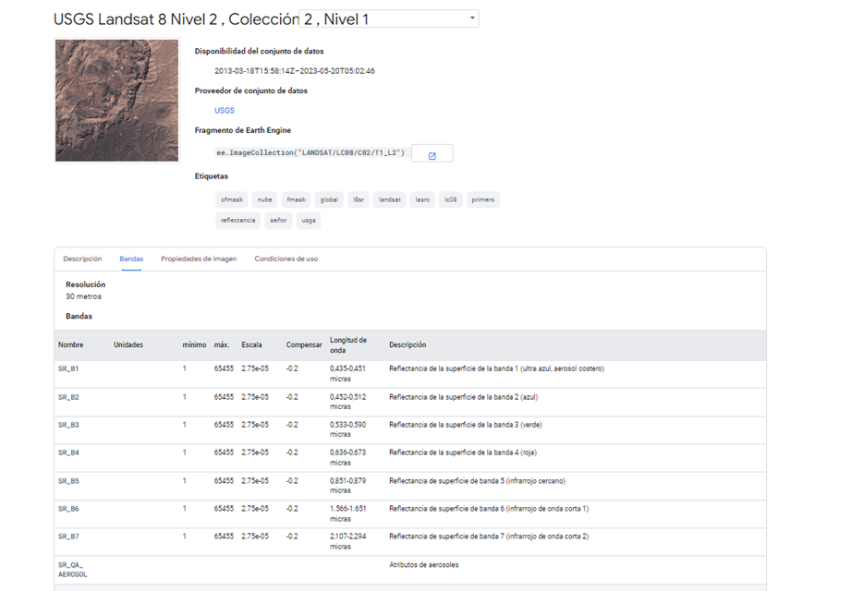
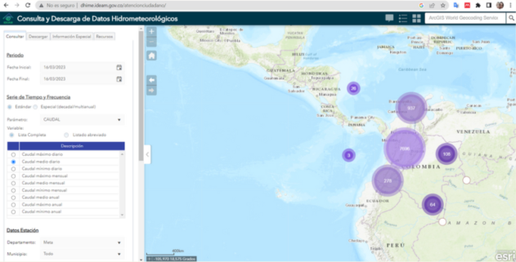
Fuentes de datos
Imágenes de satélite
Para el índice de vegetación se utilizó el satélite Landsat 8, con datos disponibles desde el 18 del 03 del 2013 hasta 20 del 05 del 2023, con una resolución de 30 metros, para el análisis se utilizan las imágenes des el año 2013 hasta el 2022.
Datos hidrológicos
Para realizar el análisis, fue necesario obtener series de caudales de algunas estaciones ubicadas en la región Andina de Colombia. Los cuales se encuentran publicados por el IDEAM.

Slide 4
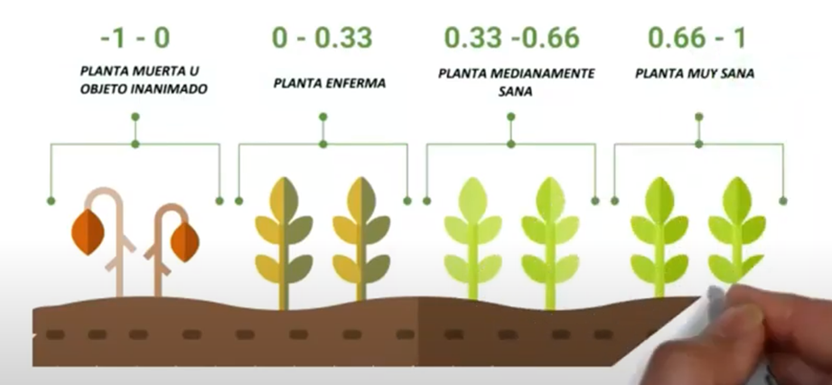
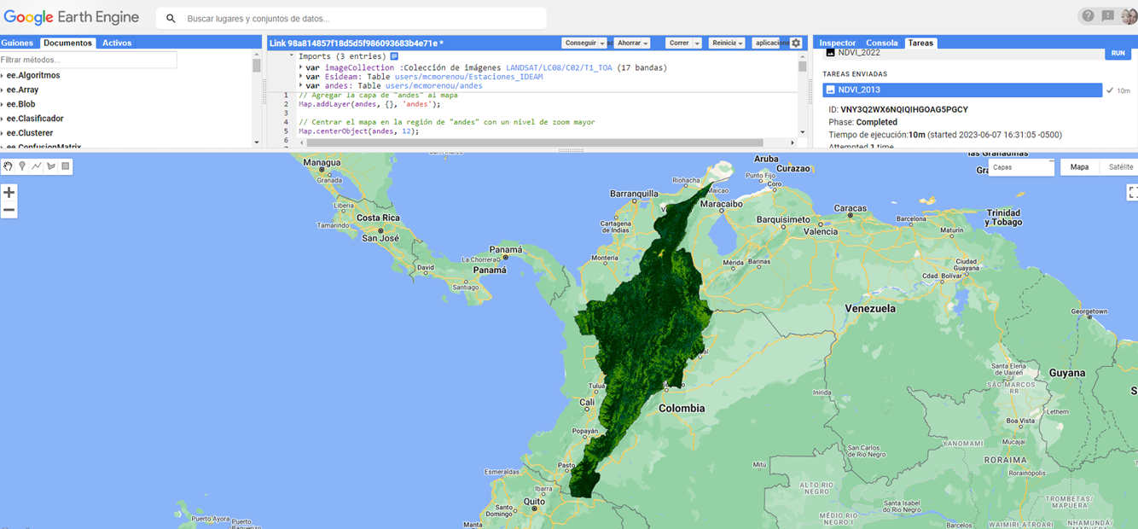
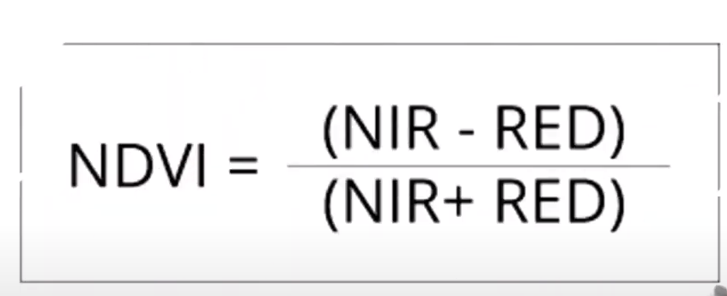
Índices de vegetación
Mediante la herramienta Google Earth Engine
Se utiliza las bandas Roja (Banda 4) e Infrarrojo Cercano (Banda 5) de Landsat 8

Slide 5
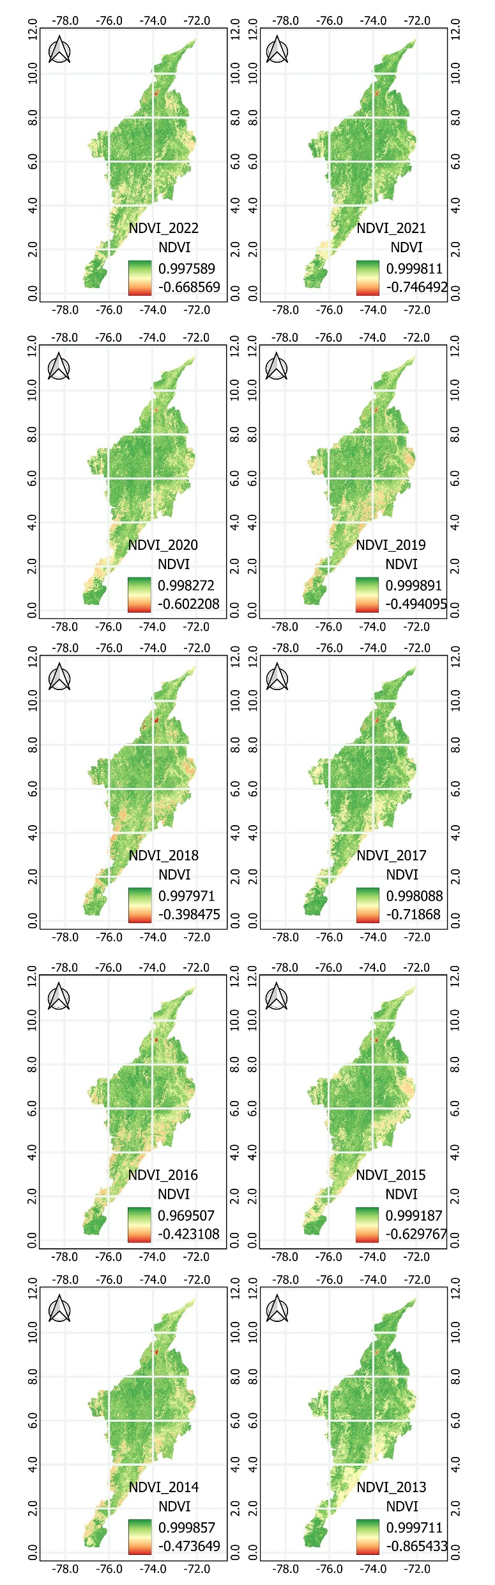
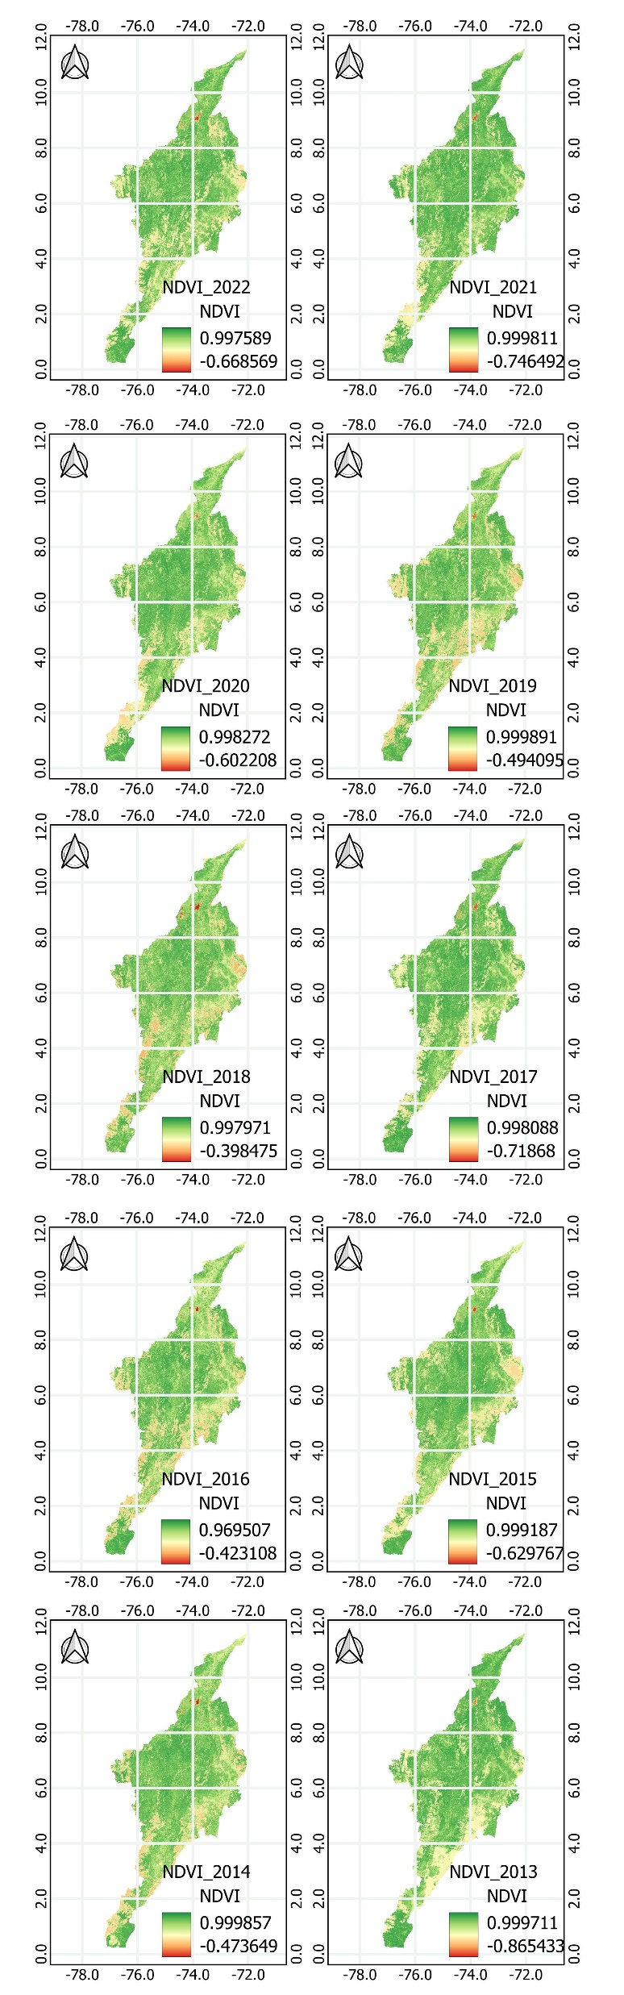
Índices de vegetación

Slide 6
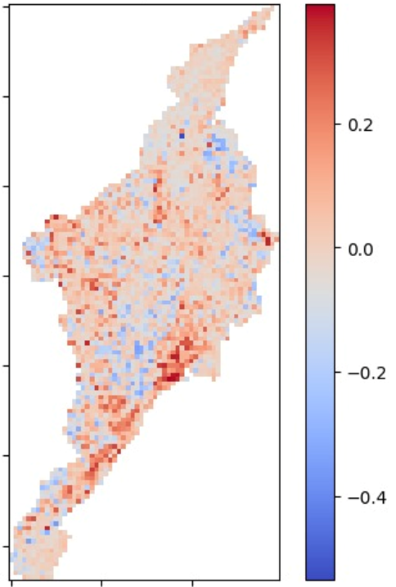

Slide 7
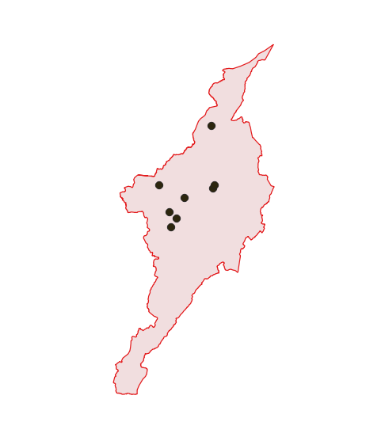
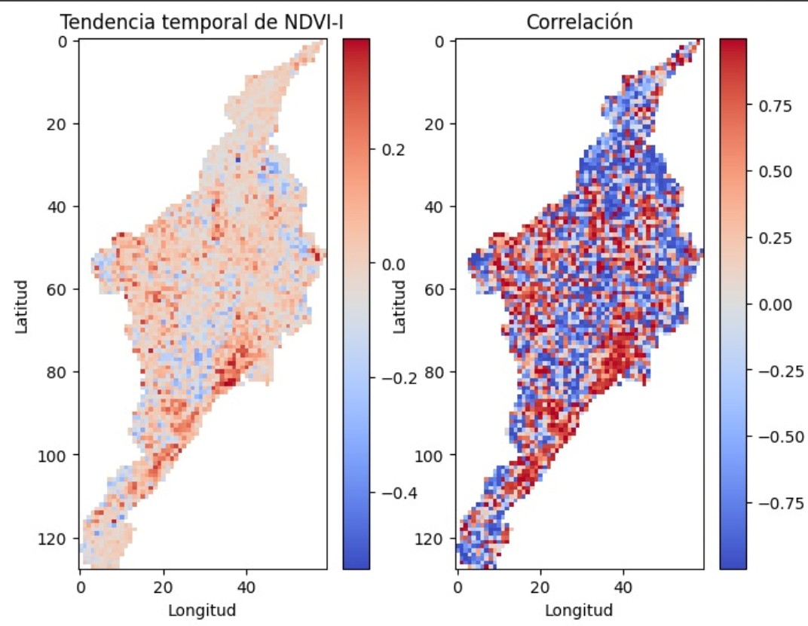

Slide 8
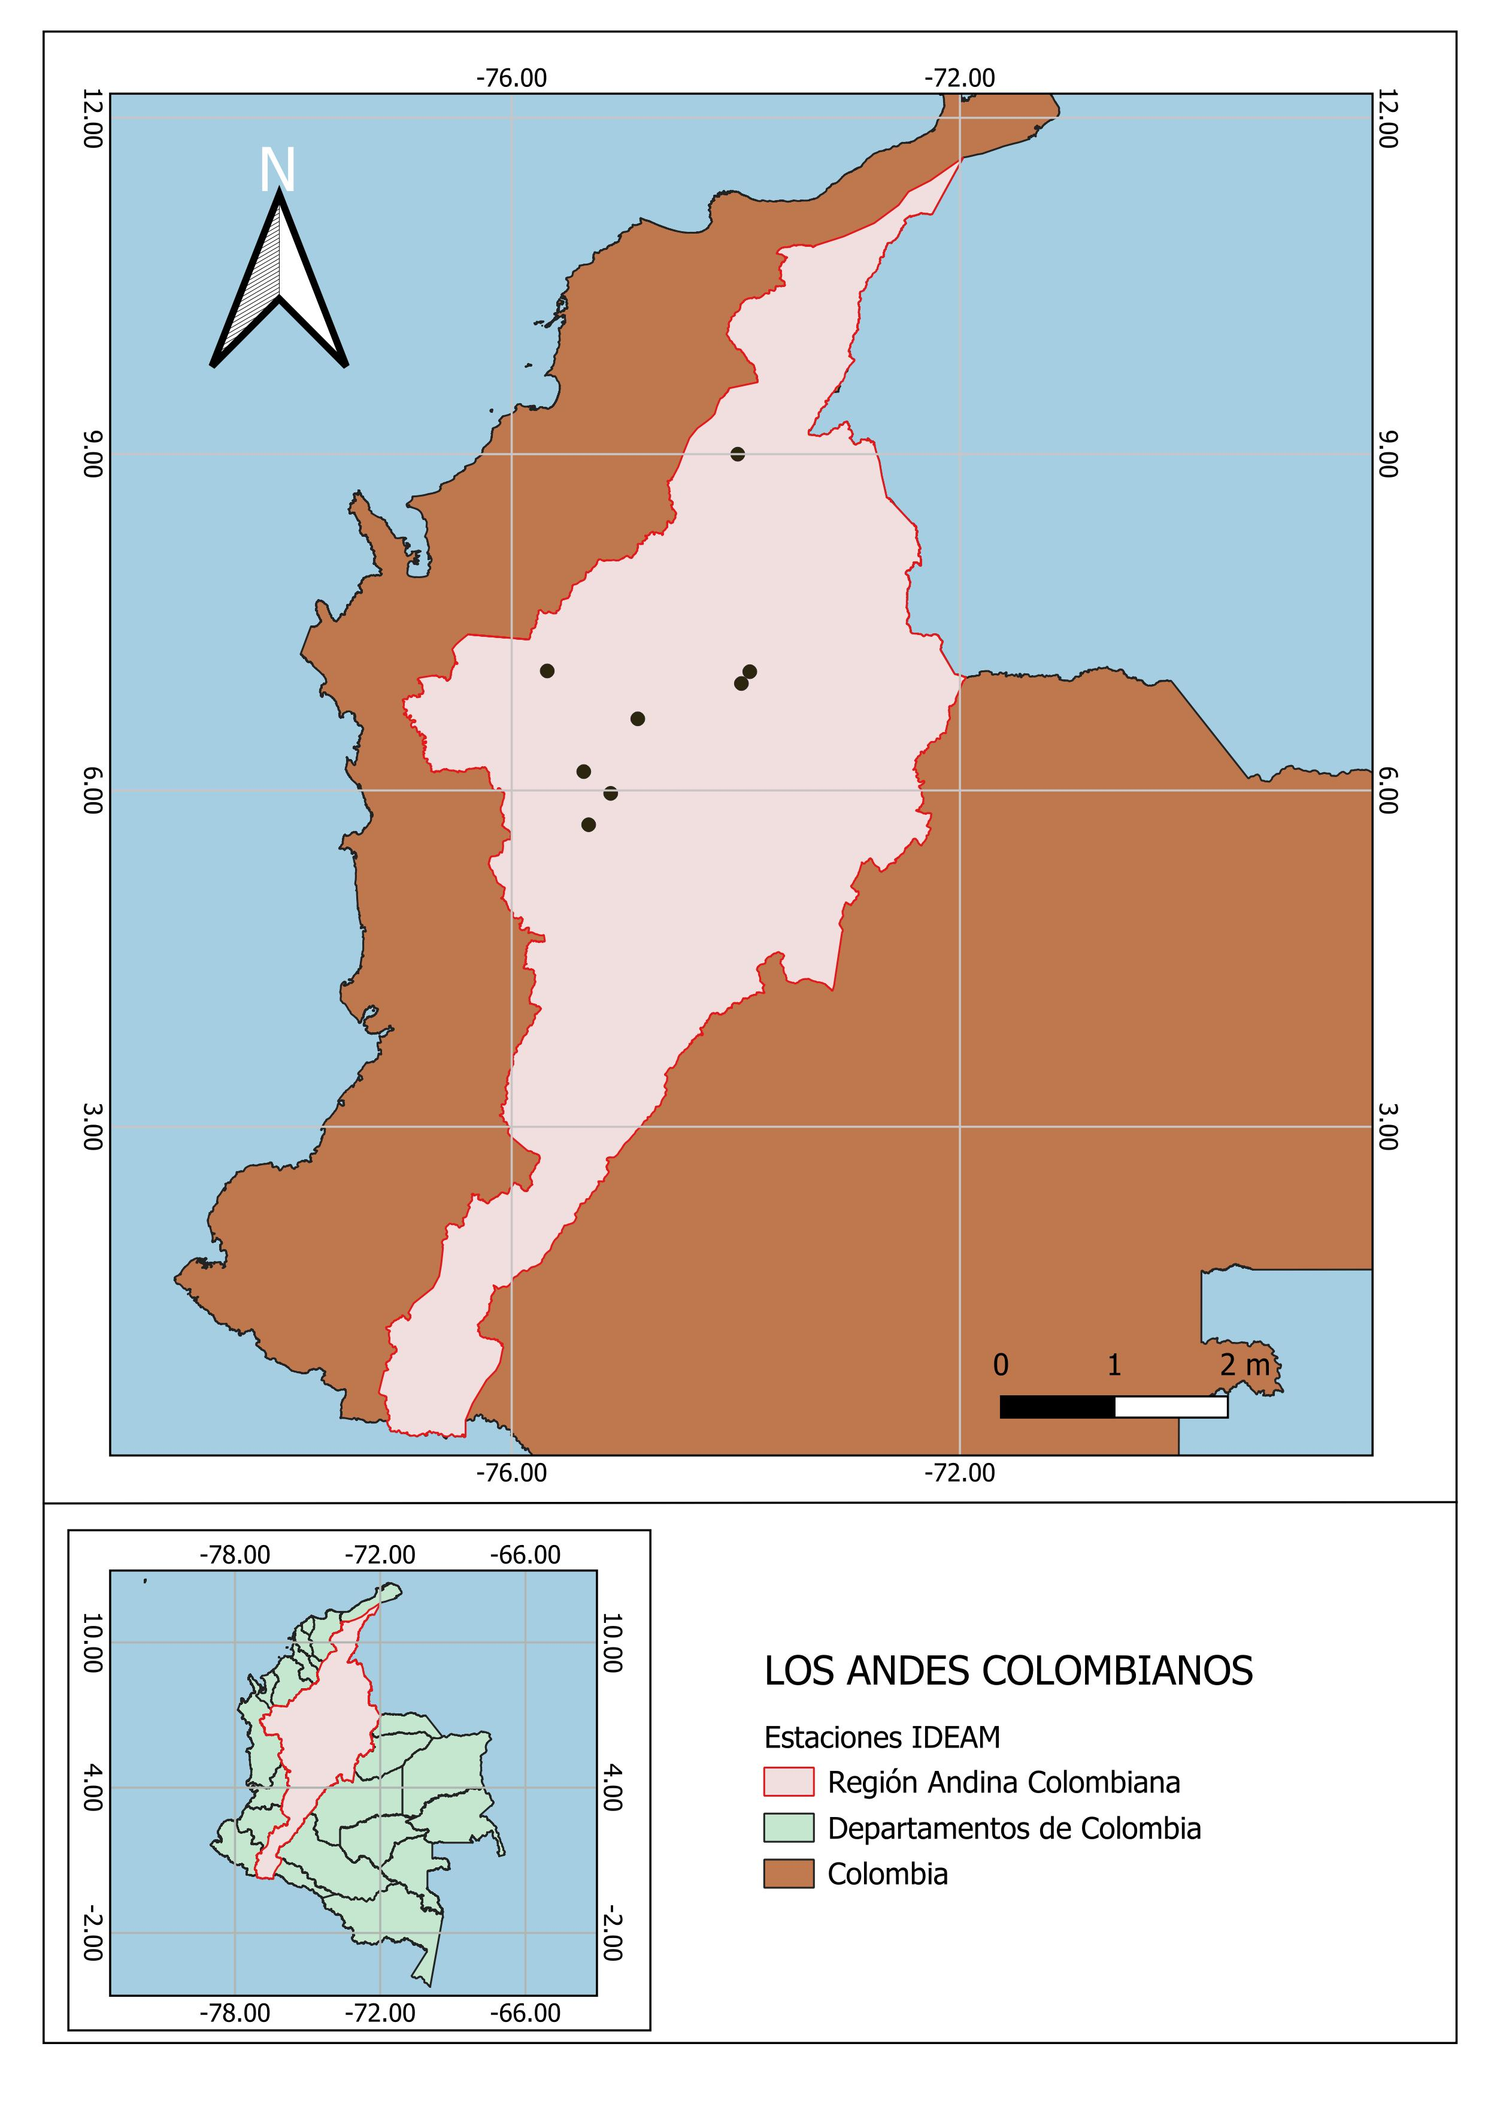
Cálculos del caudal
Para realizar el análisis, fue necesario obtener series de caudales de las estaciones: Barrancabermeja, Coltepunto, Mascota, Pailania, Peñas Blancas, San Miguel, Sonsón y el Valle de la región Andina de Colombia. Los cuales se encuentran publicados por el IDEAM.

Slide 9
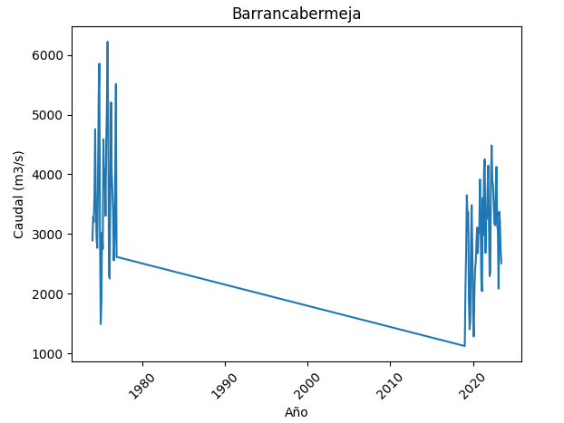
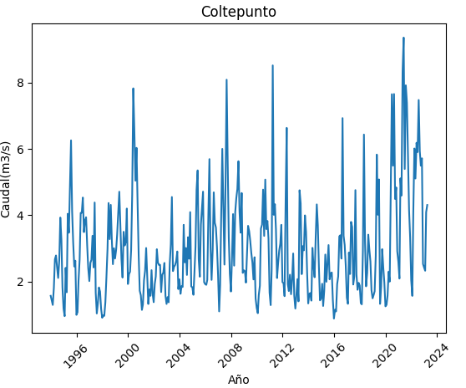
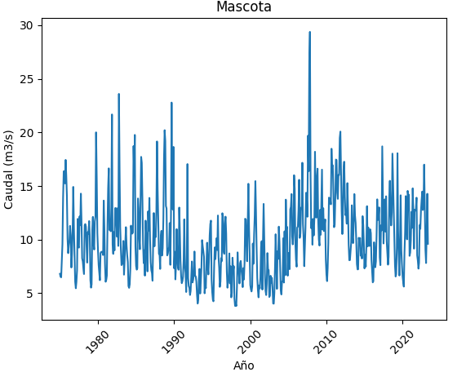
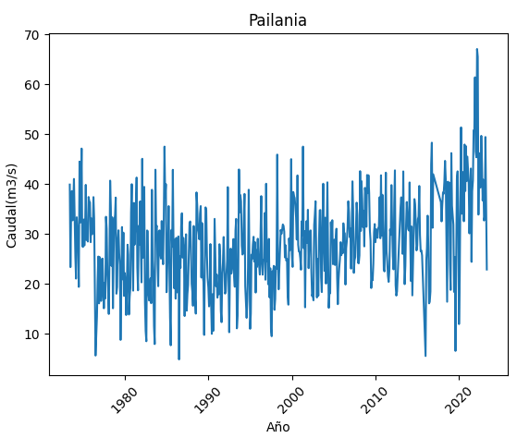
Cálculos del caudal

Slide 10
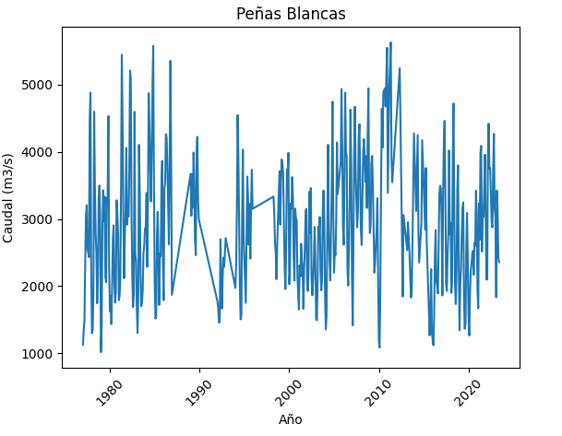
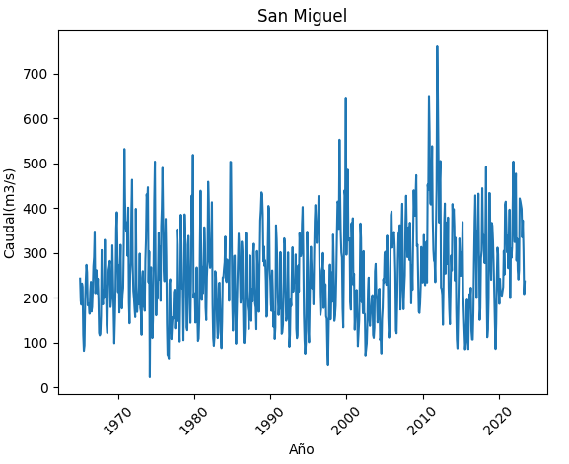
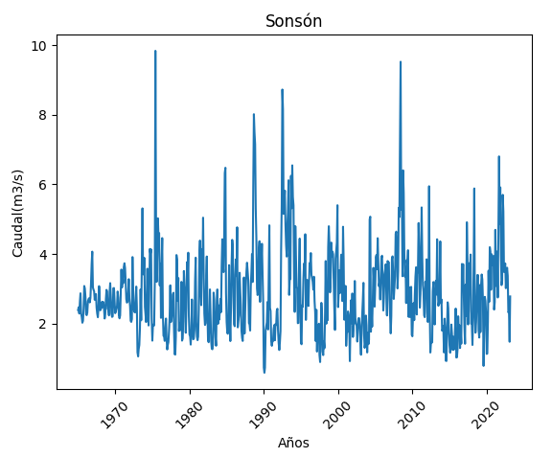
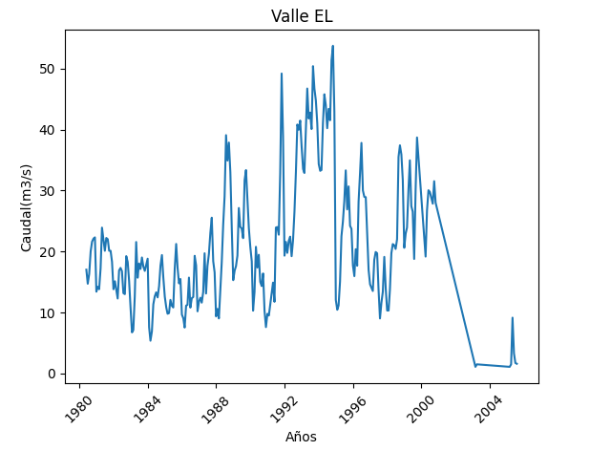

Slide 11
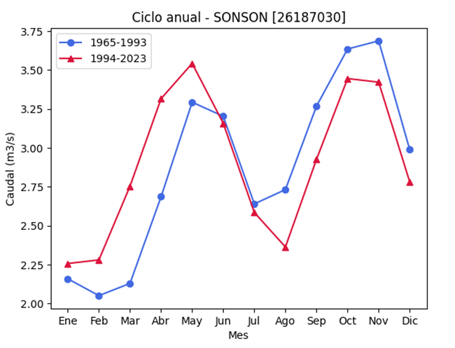
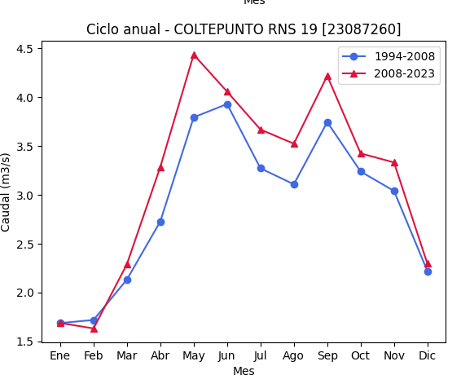
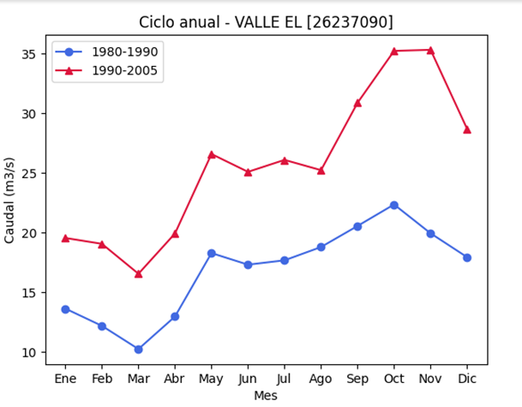
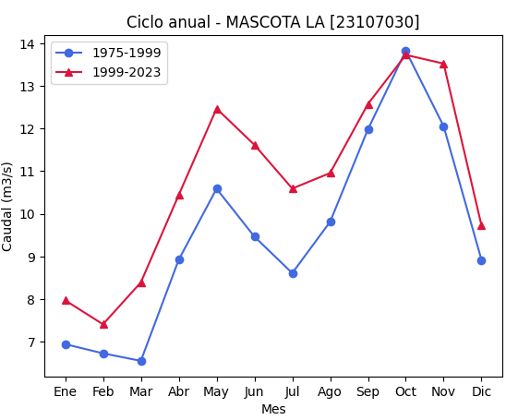
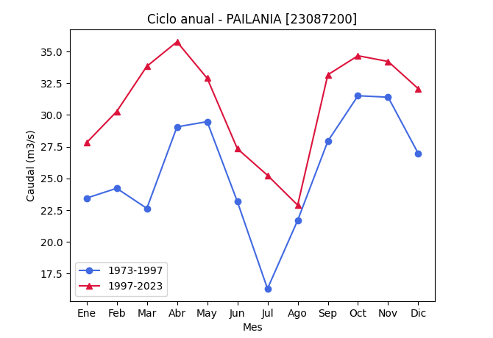

Slide 12
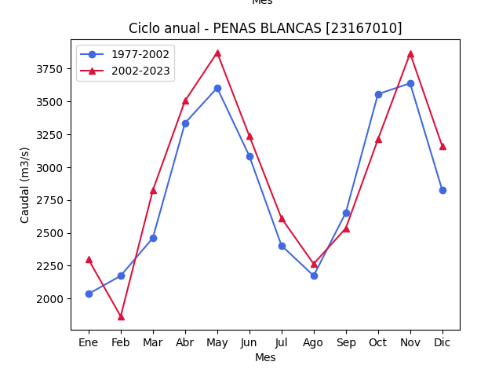
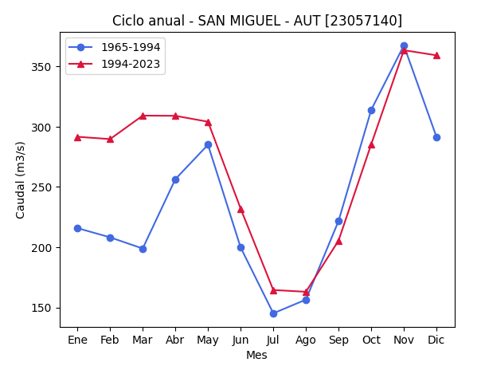
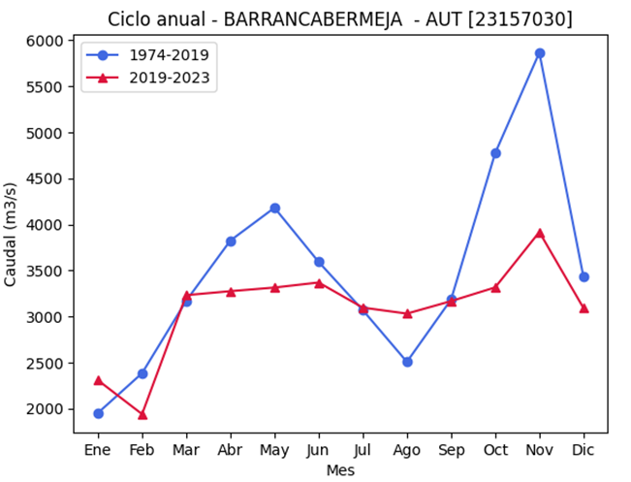

Slide 13
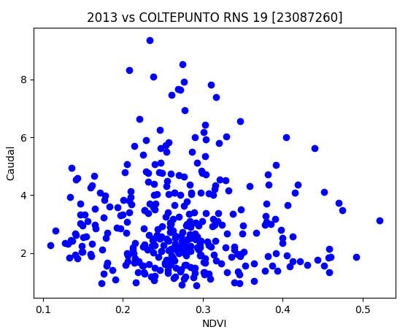
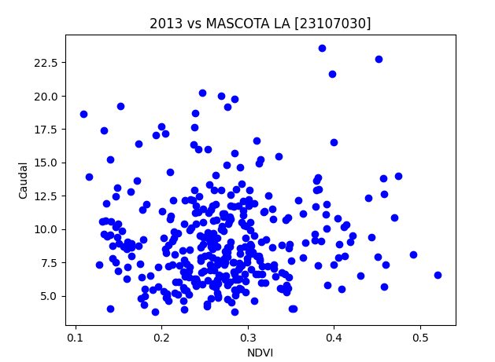
scatter

Slide 14
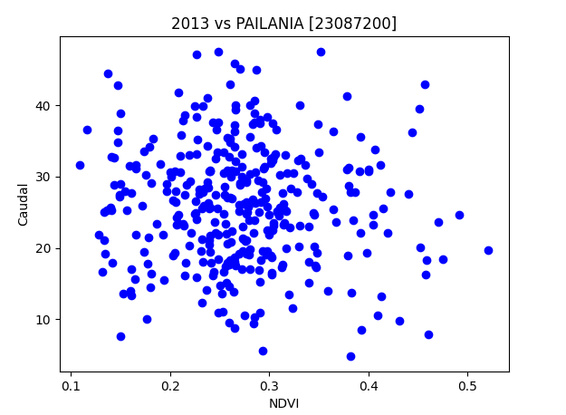
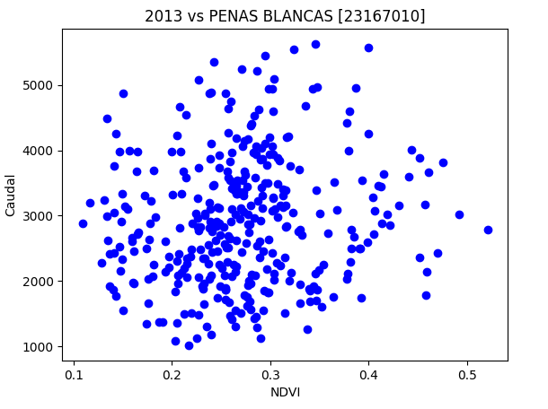
scatter

Slide 15
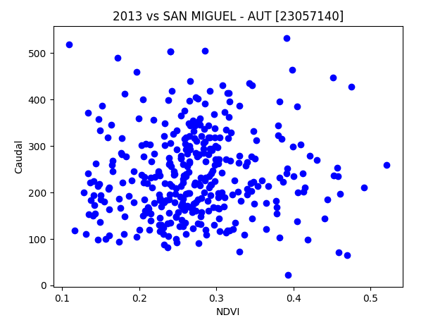
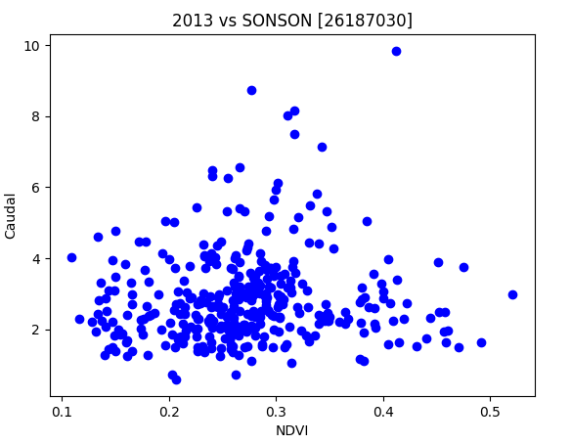
scatter

